Slide 1
Kísérleti szinkron reluktancia villamos gép végeselemes analízise
Katona Mihály
Kutató-fejlesztő mérnök – Robert Bosch Kft.
PhD hallgató – Széchenyi István Egyetem
2024.10.28.

Slide 2
Célkitűzés
Fókuszban a szinkron reluktancia villamos gép és annak nyomatékképzése
Elméleti áttekintés
Analitikus közelítés
Végeselemes analízis
Gyakorlati példa

Slide 3

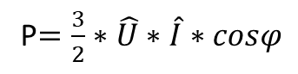
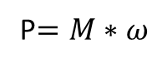
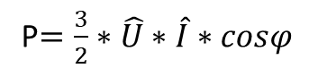
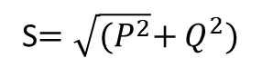
Háromfázisú villamos gép definíciója
Forgásból adódó mechanikai teljesítményt alakít át háromfázisú villamos teljesítménnyé adott hatásfokkal.
Háromfázisú villamos teljesítményt alakít át mechanikai teljesítménnyé adott hatásfokkal.
S$=\sqrt{{(P}^{2}}+Q^{2})$
P$=\frac{3}{2}∗\hat{U}∗\hat{I}∗cosφ$
P$=\frac{3}{2}∗\hat{U}∗\hat{I}∗cosφ$
P$=M∗ω$
Notes:
A meddő teljesítmény szükséges a felmágnesezéshez. A szinkron reluktancia gépnek sok meddő kell, így a cosPHI kicsi. Adott mechanikai teljesítményhez nagyobb áramra tervezett inverter szükséges.

Slide 4
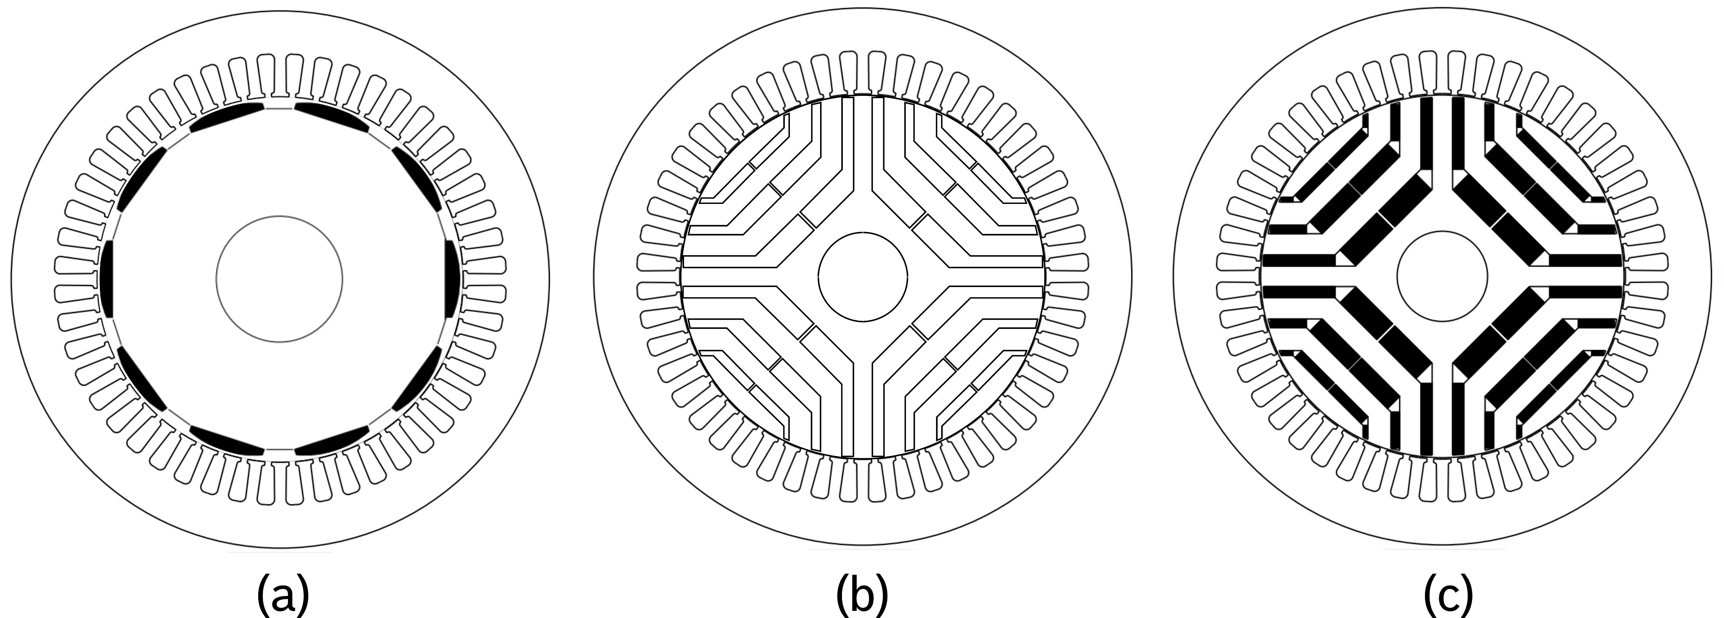
Szinkron reluktancia gép definíciója
Szinkron forgásban üzemelő villamos gép, amely működéséhez nem igényel állandómágneseket.
Amennyiben állandómágnessel támogatott szinkron reluktancia gépről beszélünk, akkor a reluktancia nyomaték magasabb, mint a mágnesekből adódó.

Slide 5
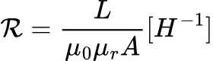
Szinkron reluktancia gép definíciója
A mágneses reluktancia vagy mágneses ellenállás a fluxussal szembeni ellenállást jelenti, és függ a vezető geometriájától és összetételétől.
A reluktancia egy mágneses áramkörben analóg az elektromos ellenállással egy elektromos áramkörben, ahol az ellenállás az elektromos árammal szembeni ellenállás mértéke. A mágneses reluktancia meghatározása ebben a tekintetben az Ohm-törvénnyel analóg. A reluktancián áthaladó mágneses fluxus azonban nem okoz hőtermelést.

Slide 6
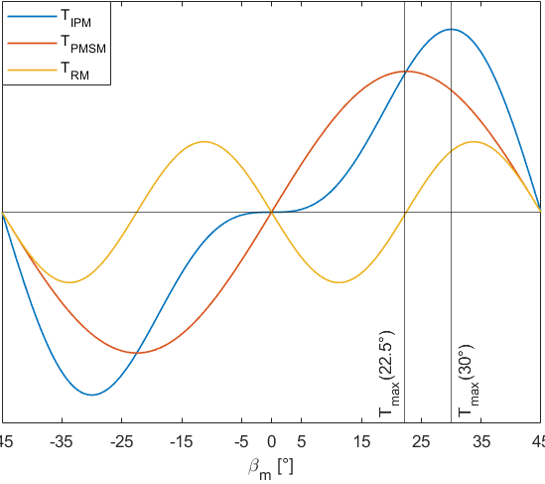
Mágneses és reluktancia nyomaték

Slide 7
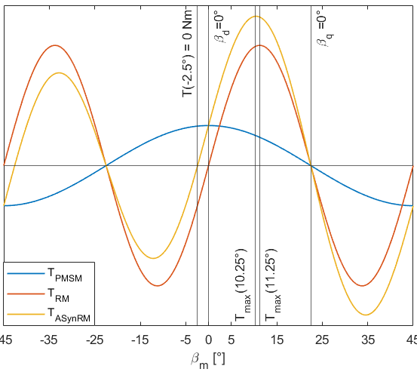
Mágneses és reluktancia nyomaték

Slide 8
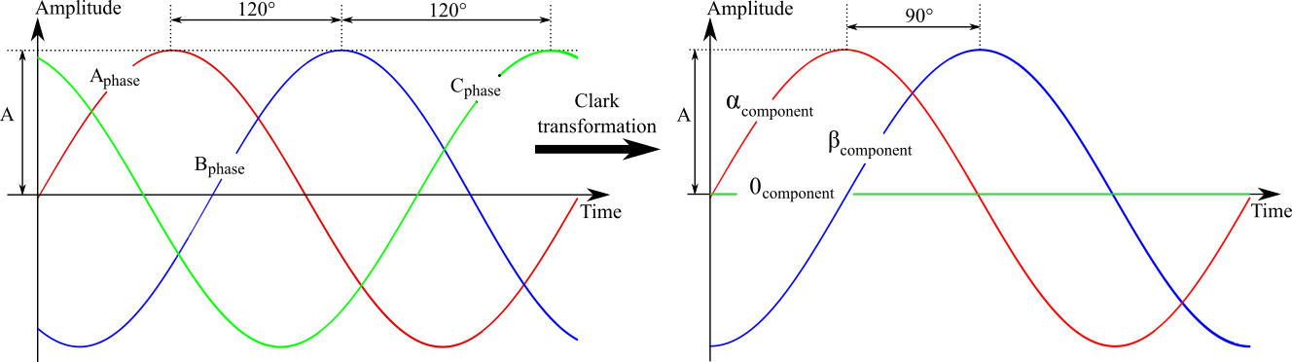
Clarke és Park Transzformáció

Slide 9
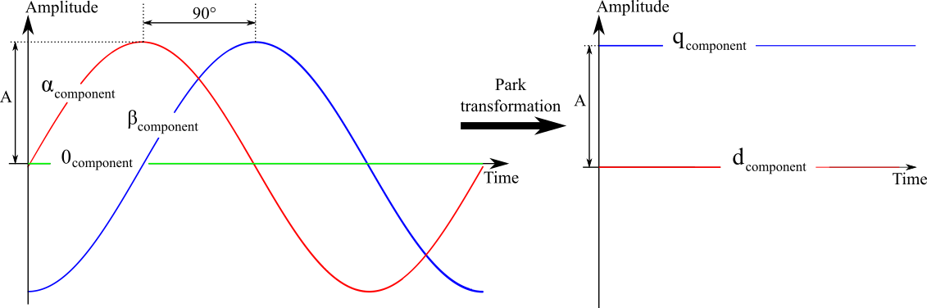
Clarke és Park Transzformáció

Slide 10
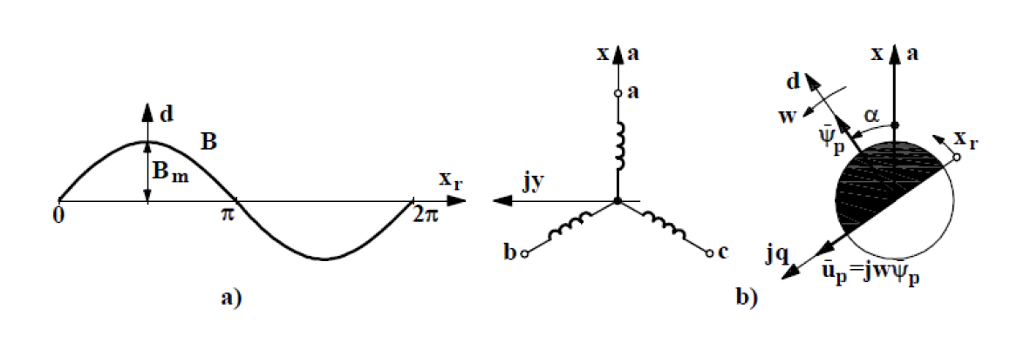
Hossz és keresztirány

Slide 11
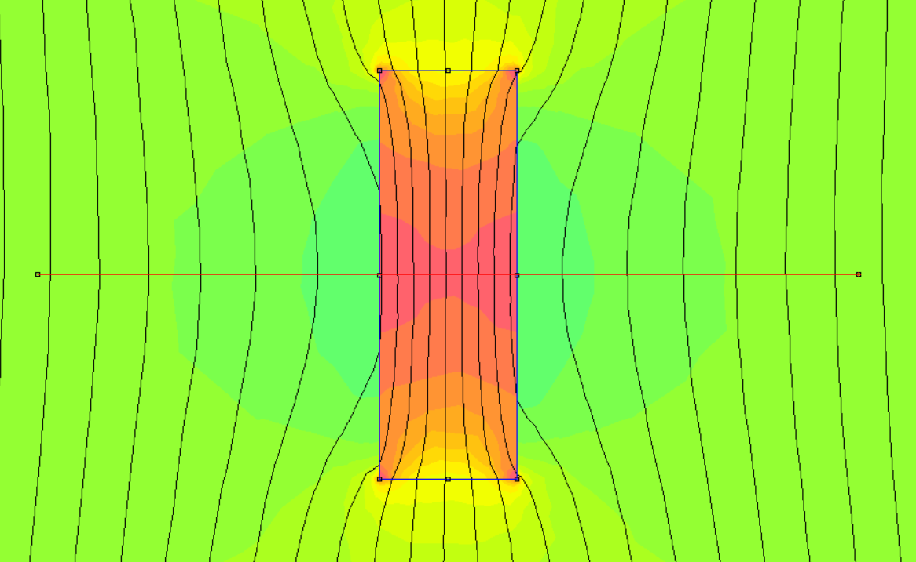
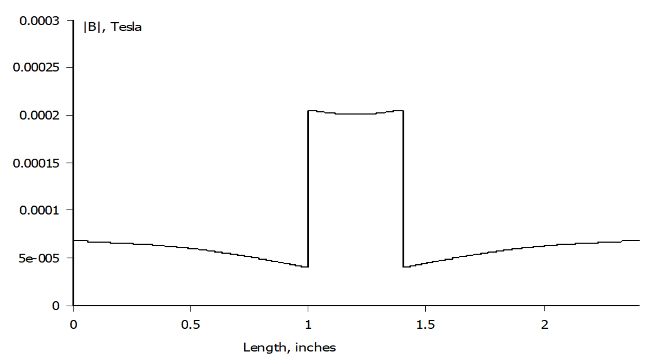
Hossz és keresztirány
Hosszirány (d): A sztátor tekercselés gerjesztése által létrehozott mágneses térben a rotor azon iránya, ahol a mágneses fluxussűrűség vagy más nevén indukció az adott konstrukcióban a legnagyobb.

Slide 12
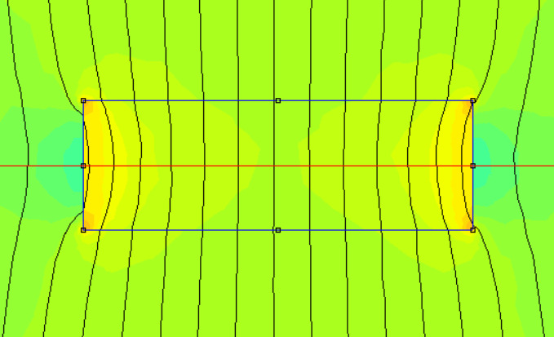
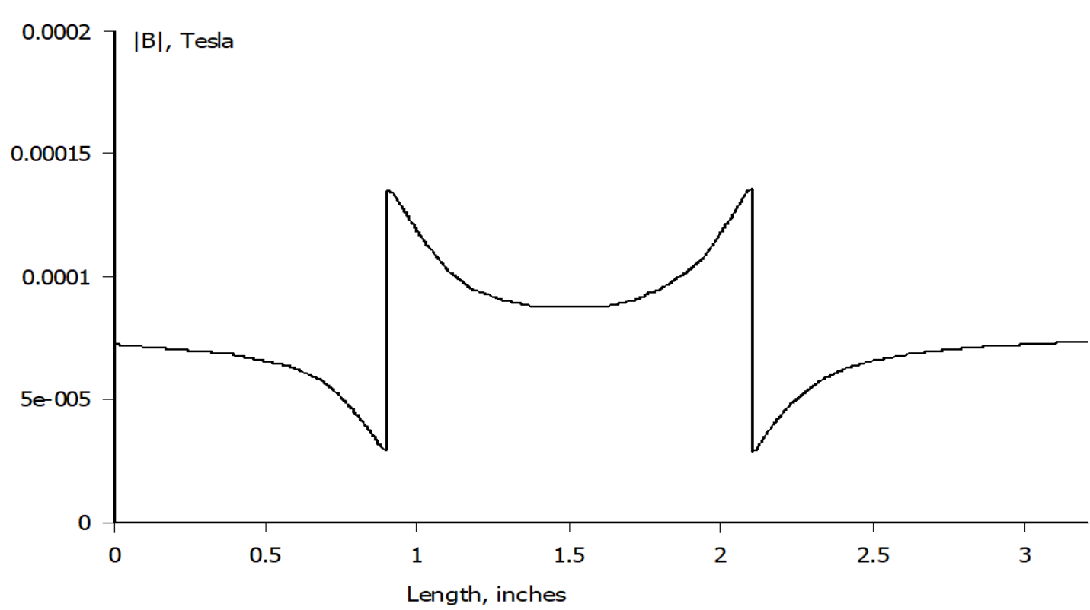
Hossz és keresztirány
Keresztirány (q): A sztátor tekercselés gerjesztése által létrehozott mágneses térben a rotor azon iránya, ahol a mágneses fluxussűrűség vagy más nevén indukció az adott konstrukcióban a legkisebb.

Slide 13
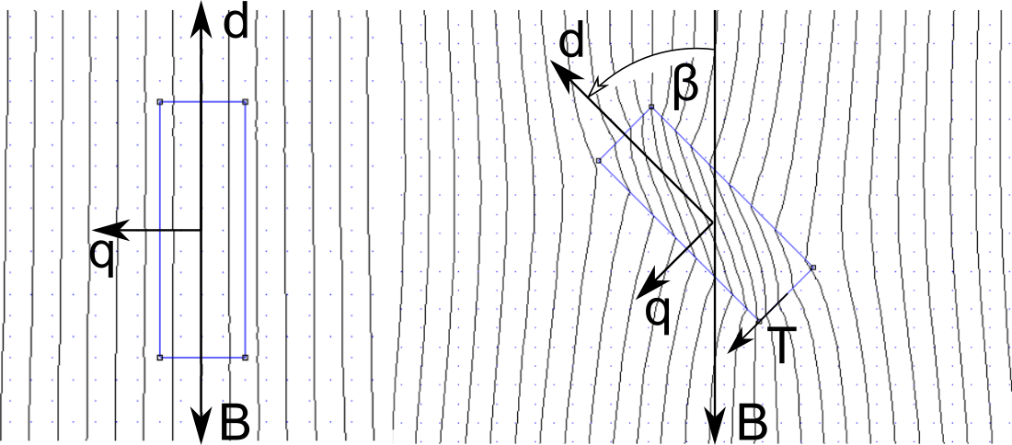
Hossz és keresztirány

Slide 14
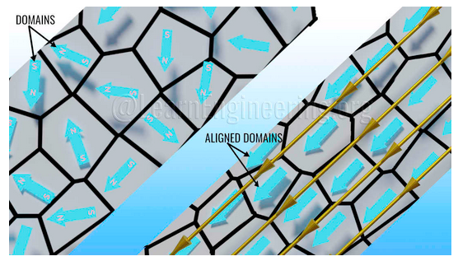
Mágneses domének

Slide 15
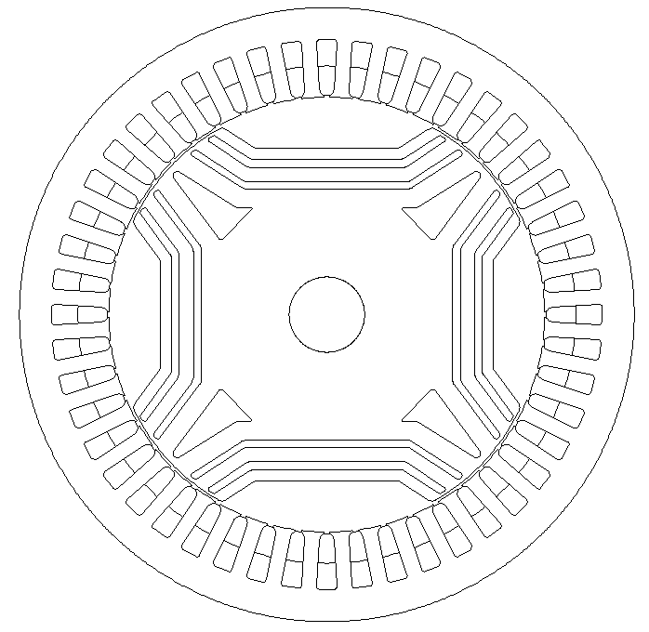
Hossz és keresztirány

Slide 16
Hossz és keresztirány
q
d

Slide 17
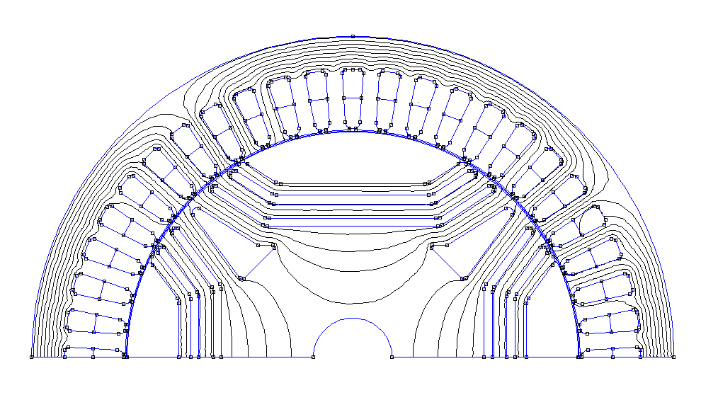
Hossz és keresztirány
q
d

Slide 18
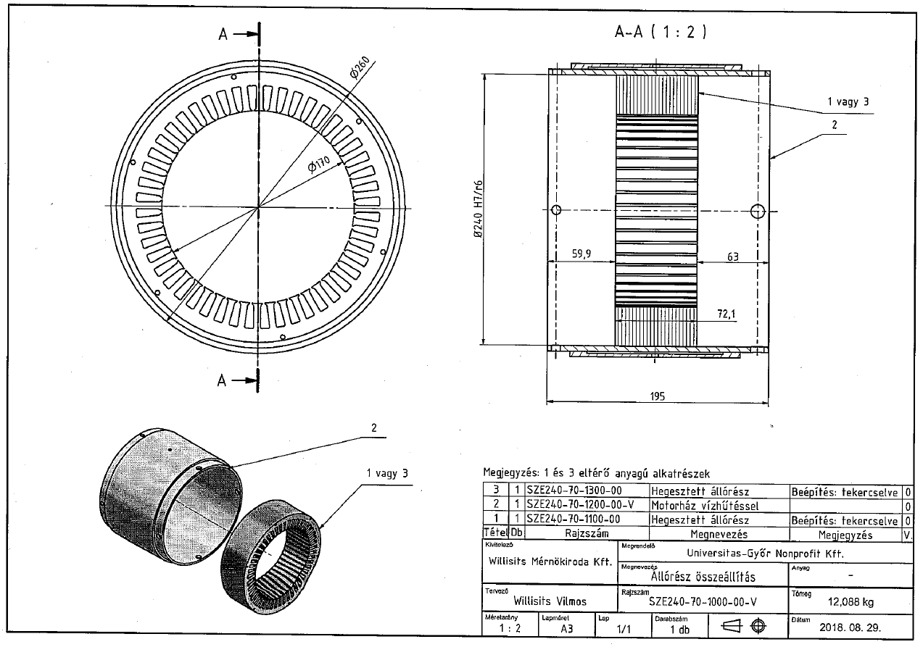

Slide 19
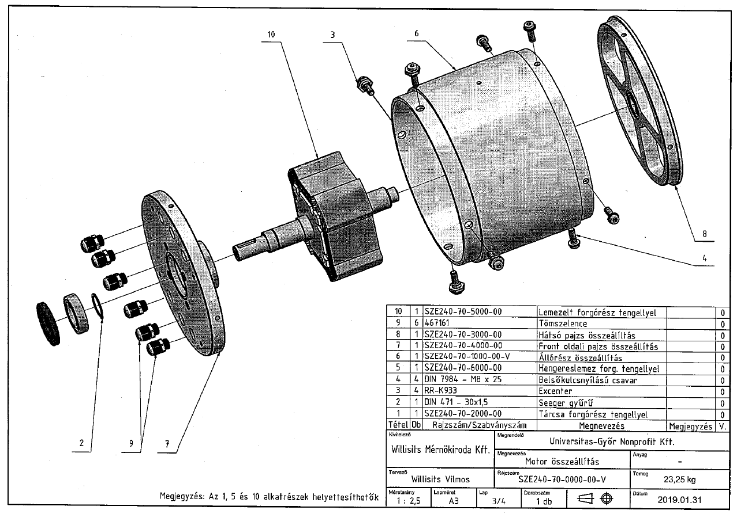

Slide 20
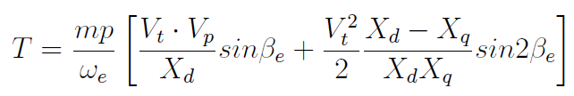
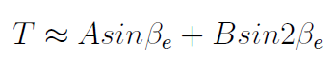
Nyomatékképzés általánosan

Slide 21
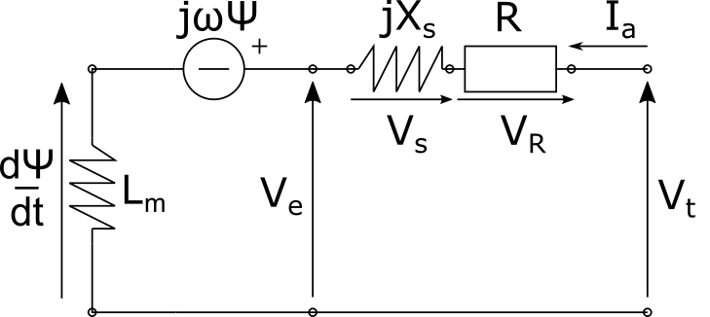
Helyettesítőkép

Slide 22
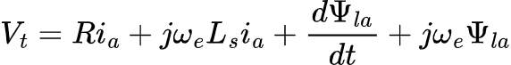
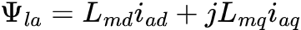
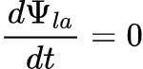
Helyettesítőkép
(Állandósult állapot)

Slide 23
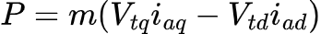
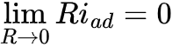
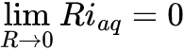
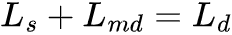
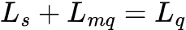
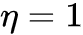
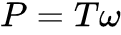
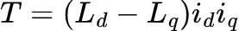
Helyettesítőkép

Slide 24
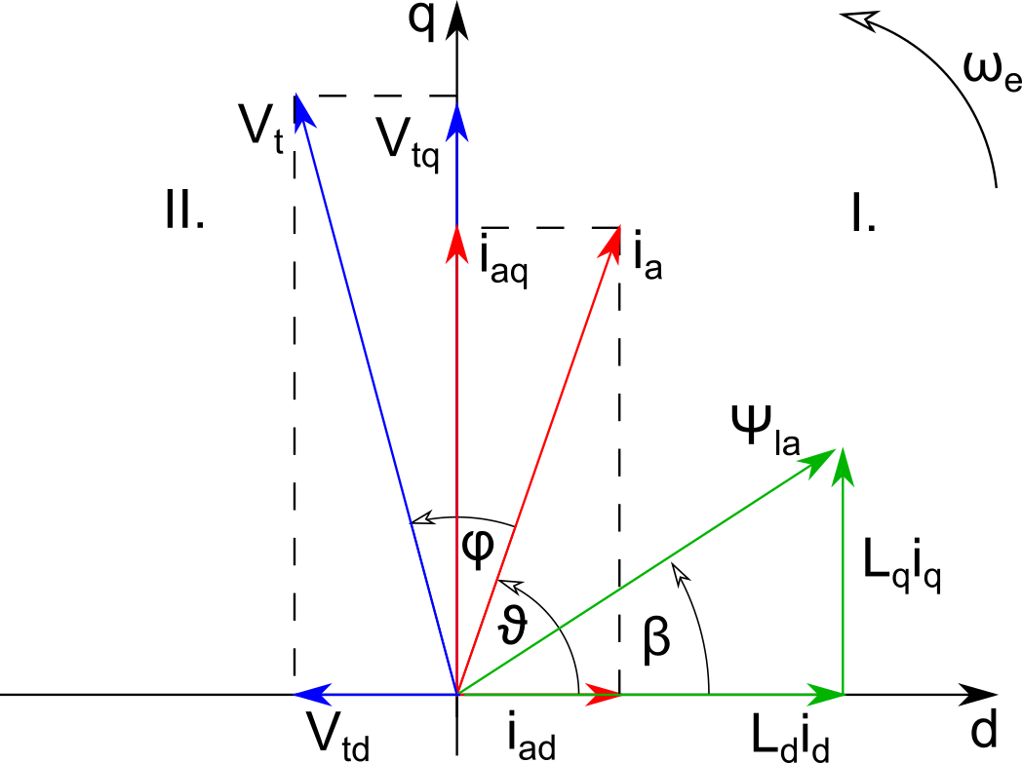
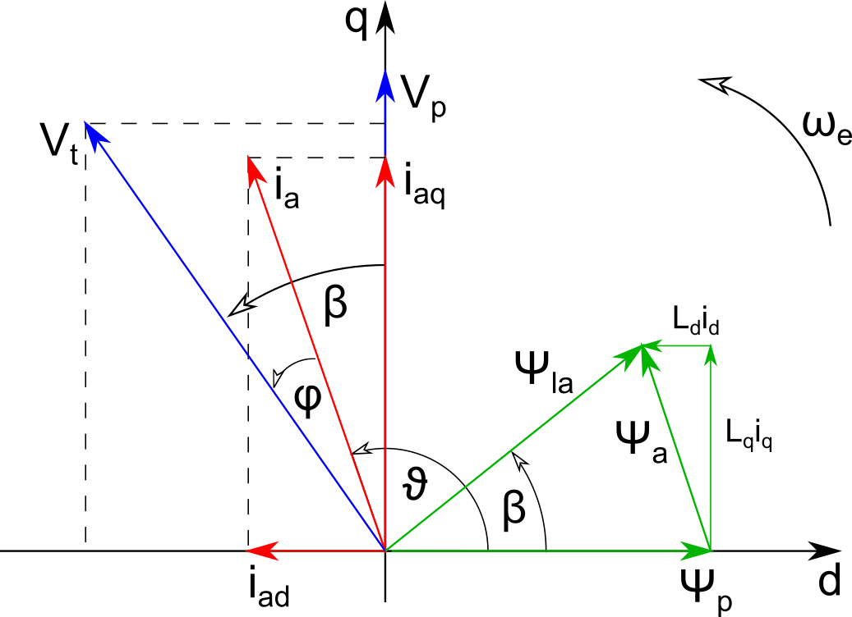
Állandómágneses szinkron és szinkron reluktancia villamos gépek összehasonlítása vektorábrákkal

Slide 25
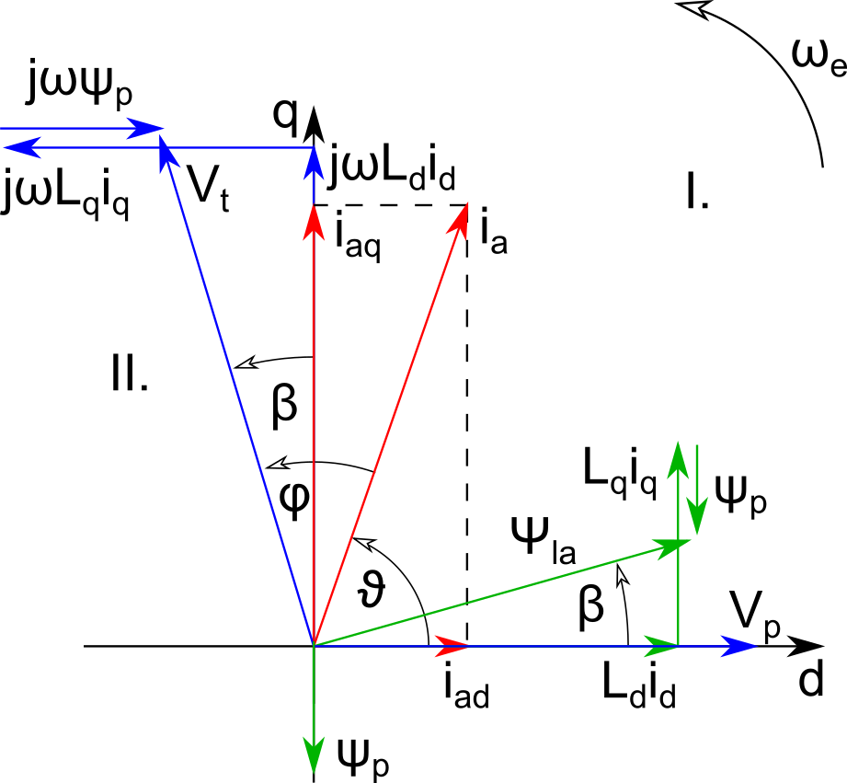
Állandómágnessel támogatott szinkron reluktancia és reluktancia villamos gépek összehasonlítása

Slide 26
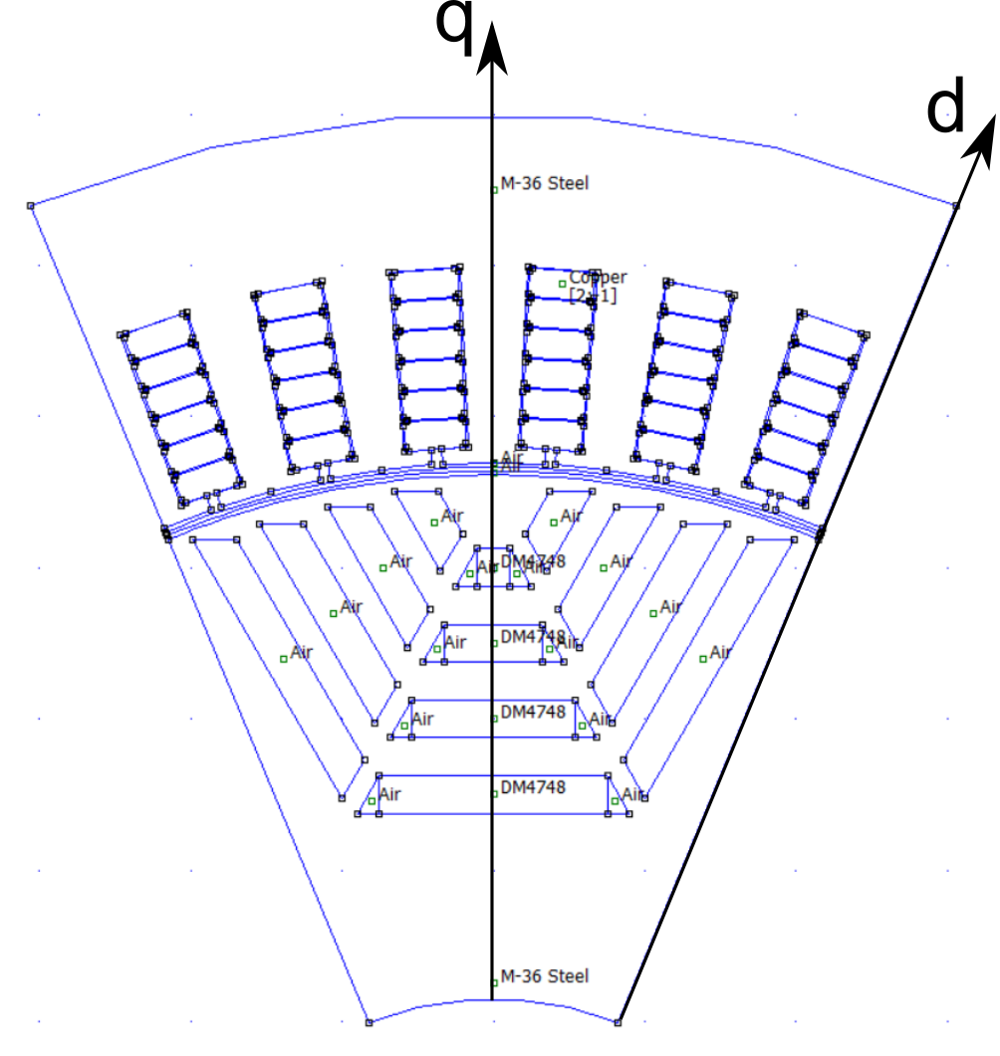
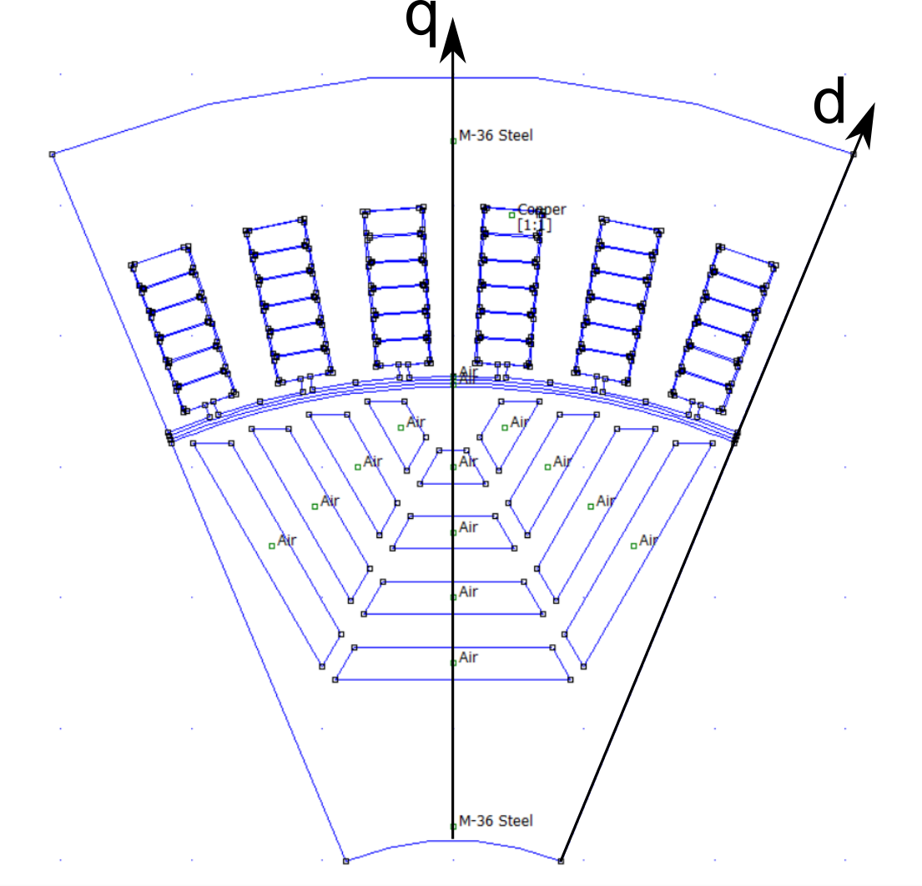
Állandómágnessel támogatott szinkron reluktancia és reluktancia villamos gépek összehasonlítása

Slide 27
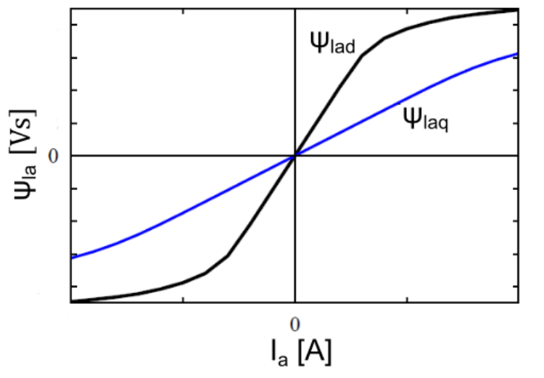
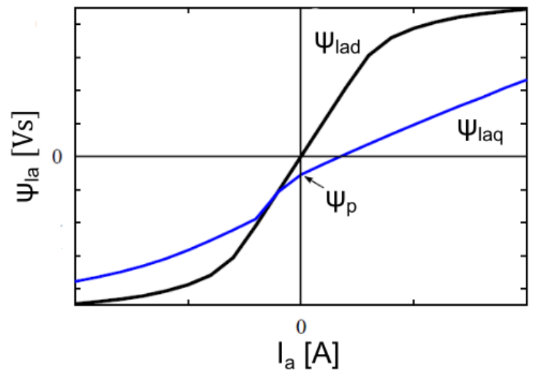
Állandómágnessel támogatott szinkron reluktancia és reluktancia villamos gépek összehasonlítása

Slide 28
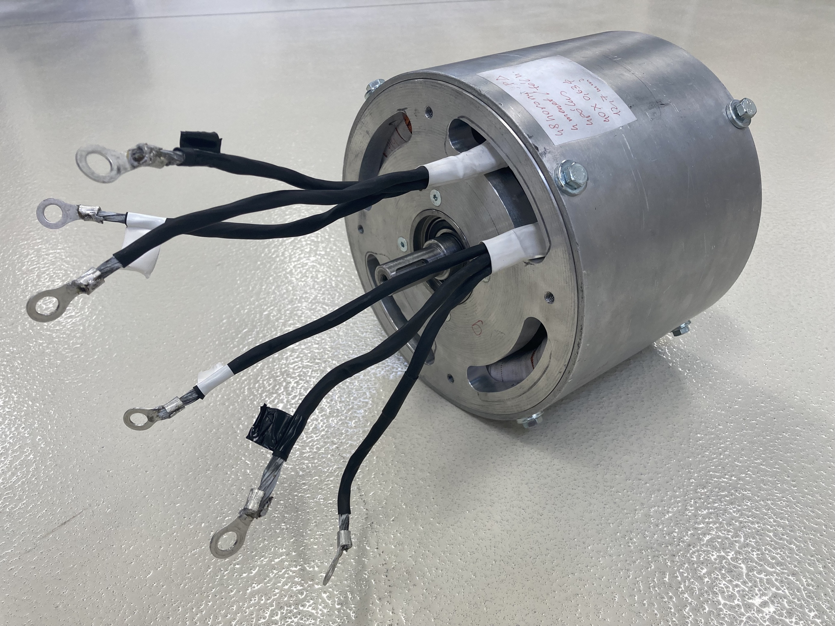
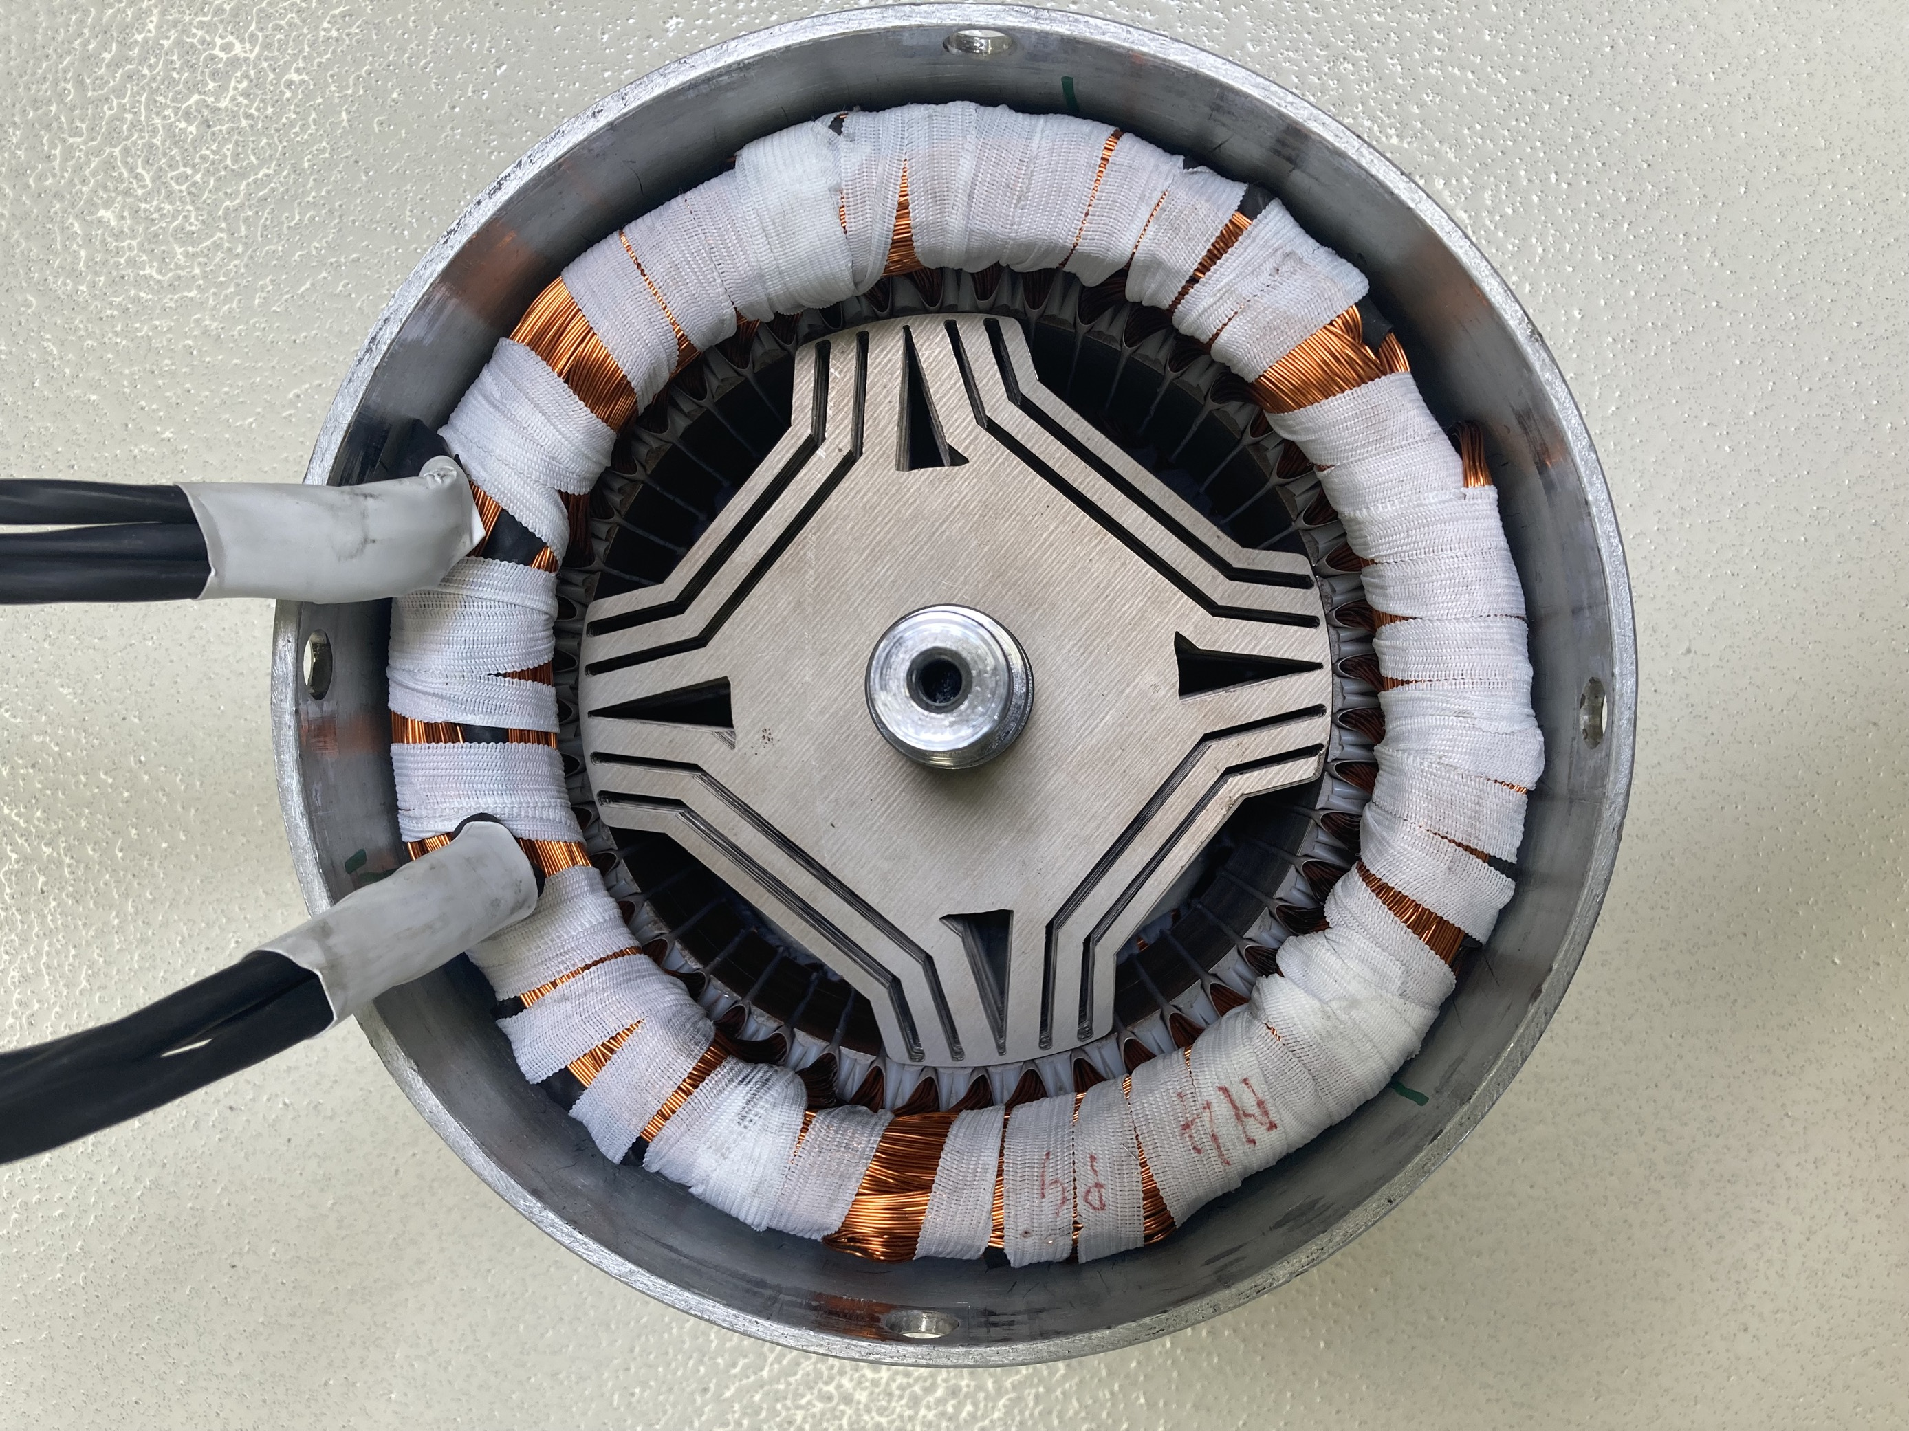
Villamos gép identifikáció

Slide 29
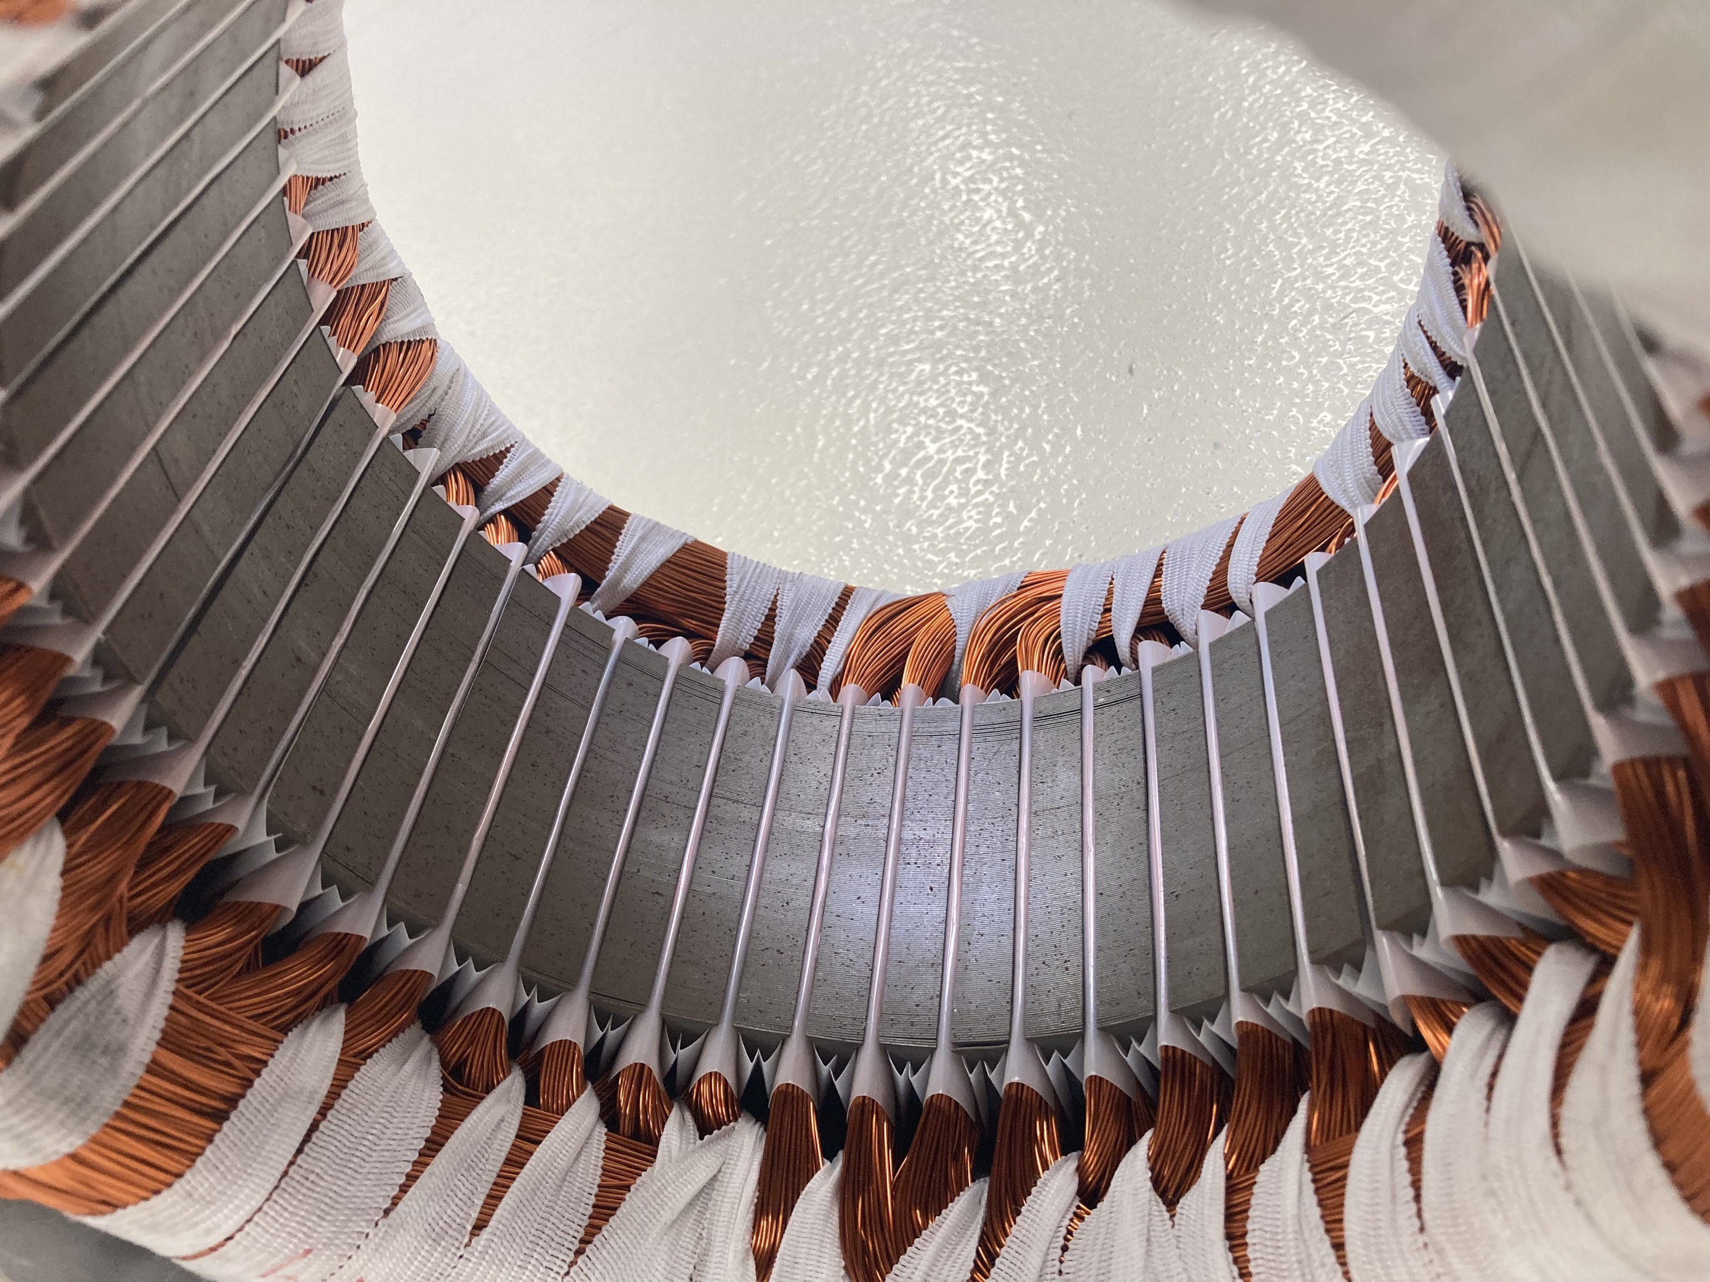
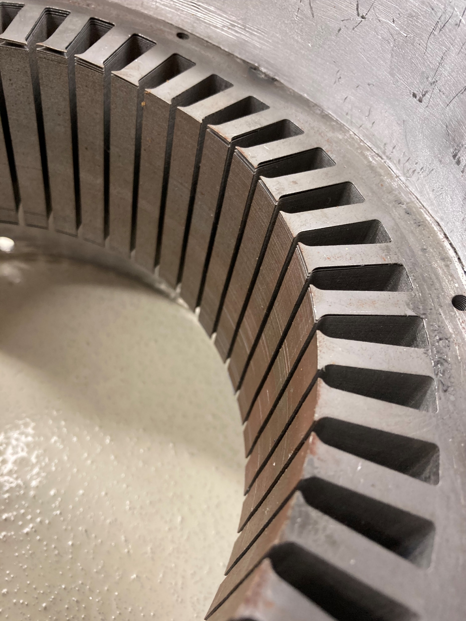
Modellalkotás - sztátor

Slide 30
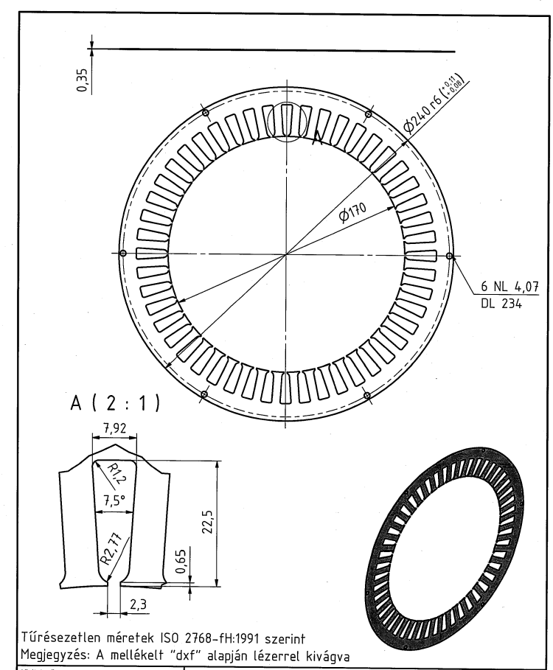
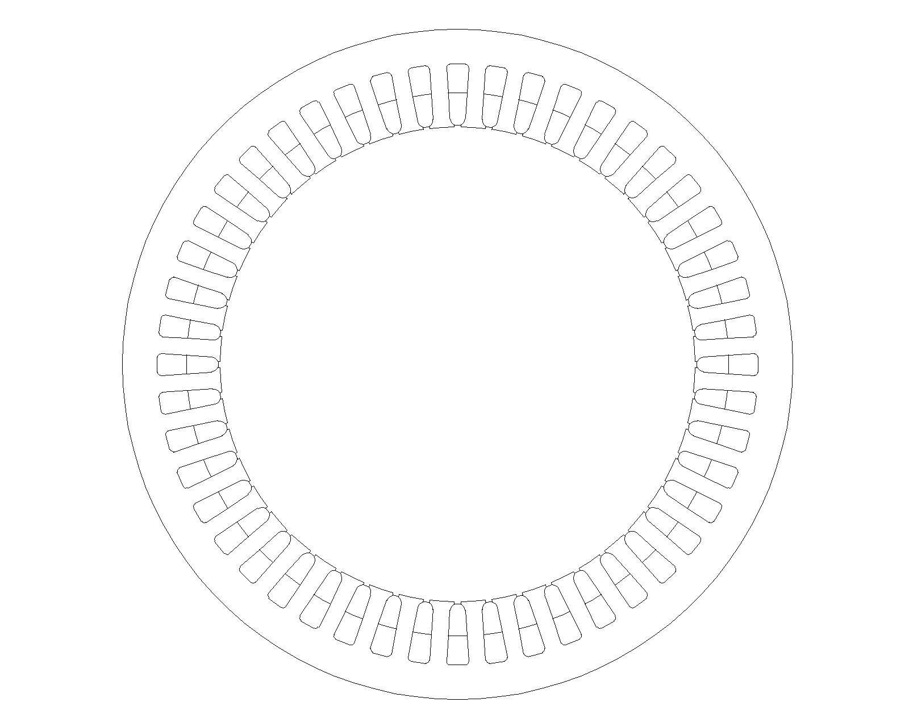
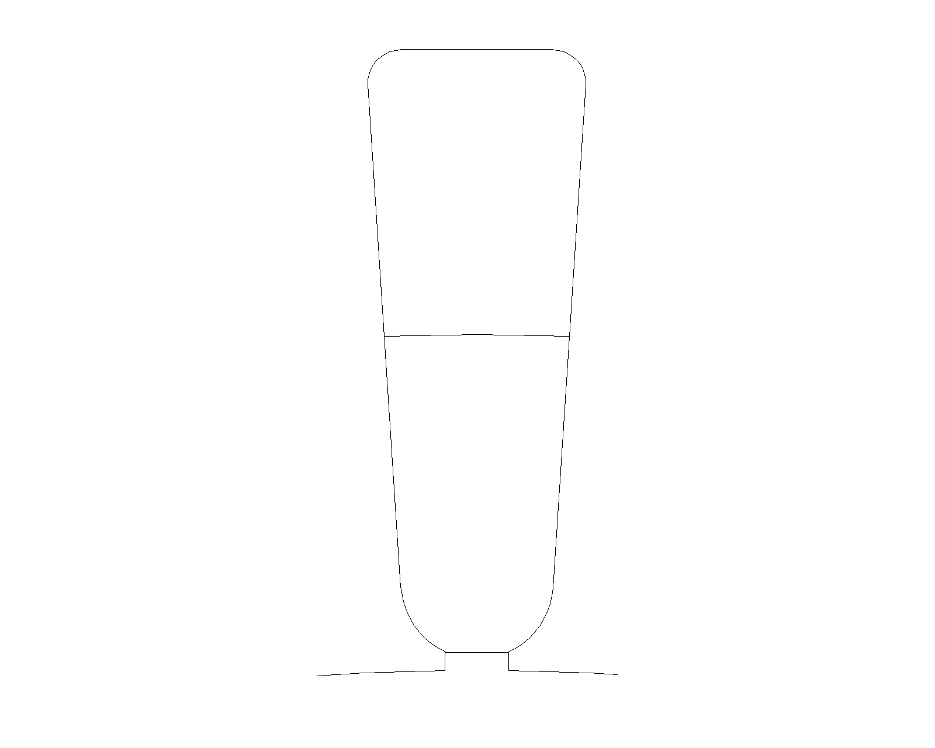
Modellalkotás - sztátor

Slide 31
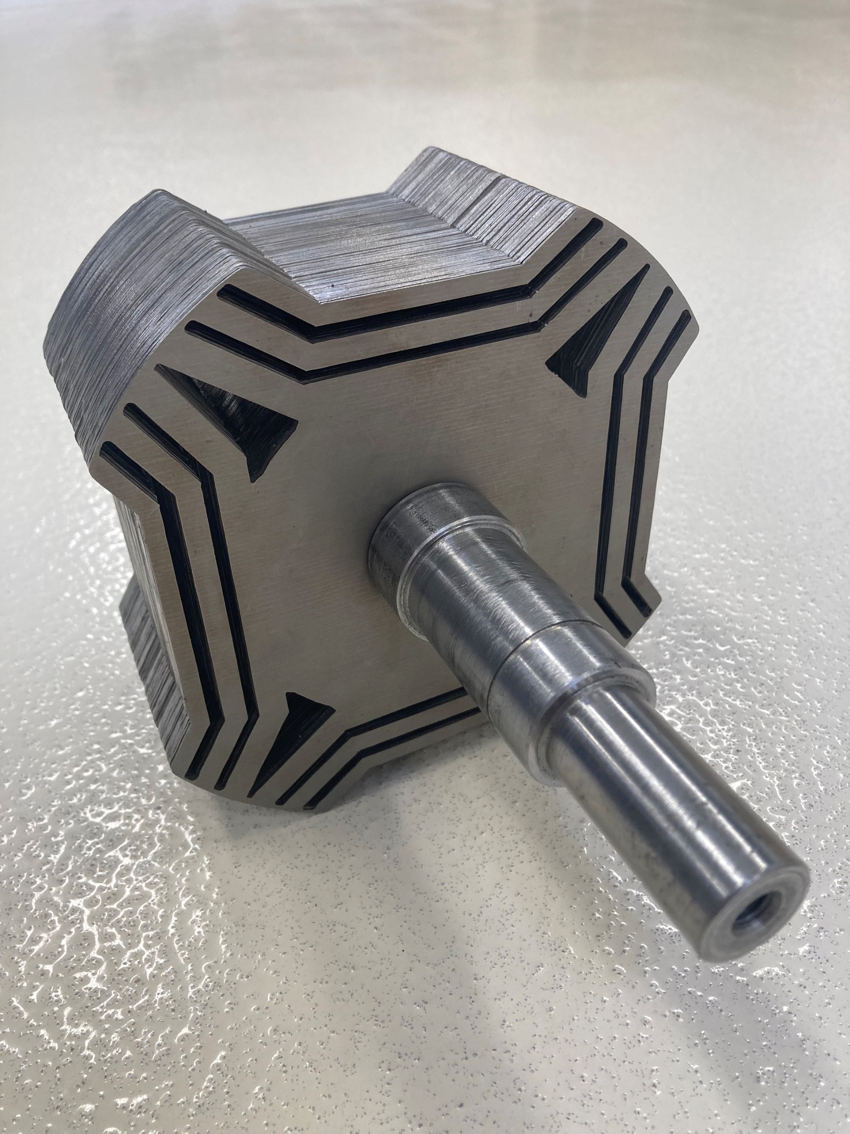

Modellalkotás – rotor (Machaon)

Slide 32

Modellalkotás - rotor

Slide 33

Modellalkotás – rotor (Machaon)

Slide 34

Modellalkotás – teljes geometria
Kizárólag A0 peremfeltétel szükséges a külső körívre.
Periodukus peremfeltétel: Az ilyen típusú peremfeltétel esetén a két perem megfelelő pontjain lévő határértékek egyenlőek egymással.
Antiperiodikus peremfeltétel: Az antiperiodikus peremfeltétel szintén két peremet köt össze. A határértékek azonban azonos nagyságúak, de ellentétes előjelűek.

Slide 35

Modellalkotás – fél geometria

Slide 36

Modellalkotás – tekercselés

Slide 37

Modellalkotás – tekercselés (bavaria-direct.co.za)
Elosztott tekercselés:
A kész lemeztest tekercselve behúzással, varrással vagy hajtűtekercseléssel
A tekercsfej helyigényes és nem vesz részt a nyomatékképzésben
Bármilyen forgórésztípusra és kapcsolási módra alkalmas
Koncentrált vagy fogtekercselés
Minden fog egyesével tekercselve, majd összeillesztve
Helytakarékos, nincs tekercsfej

Slide 38


Modellalkotás – tekercselés (bavaria-direct.co.za)
Egy réteges tekercselés
Két réteges tekercselés

Slide 39


Slide 40


Modellalkotás – tekercselés

Slide 41

Modellalkotás – tekercselés

Slide 42

Modellalkotás – tekercselés

Slide 43

Identifikáció 2. – Feladat: helyes bekötés

Slide 44

Identifikáció 2. – 1. horonyszám + pólusszám

Slide 45

Identifikáció 2. – egyréteges

Slide 46

Identifikáció 2. – kétréteges

Slide 47

Identifikáció 2. – melyik melyik?

Slide 48







Identifikáció 2. – melyik melyik?

Slide 49






Identifikáció 2. – melyik melyik?

Slide 50


















Identifikáció 2. – ellenőrzés

Slide 51


Modellalkotás – vasanyag

Slide 52


Modellalkotás – vasanyag

Slide 53

Statikus nyomaték mérés

Slide 54


Statikus nyomaték mérés

Slide 55
Felhasznált irodalom és források
Katona Mihály, Modelling and Optimization of Electrical Machines Developed for Electric Vehicles, 2019
https://www.lesics.com/basics-of-synchronous-reluctance-motor.html
https://www.lesics.com/how-synchronous-reluctance-motor-work.html
https://www.youtube.com/watch?v=vvw6k4ppUZU
https://docplayer.hu/17884116-Hajtasszabalyozasok-bmevivem175-schmidt-istvan-veszpremi-karoly.html
Toyota Prius - Winding scheme - part 1 | PhD Engineering Electromagnetics (phdengineeringem.blogspot.com)
bavaria-direct.co.za
Villamos-jarmuhajtasok-fejlodese (eszk.org)
Magnetic Hysteresis Loop including the B-H Curve (electronics-tutorials.ws)

